Slide 1
MODULO 10
Integrazione del bestiame nell'agroecologia
www.eu-dare.com

Slide 2
Panoramica dei contenuti
Esplorerete l'integrazione del bestiame nell'agroecologia, concentrandovi sul modo in cui la combinazione di allevamento e produzione vegetale aumenta i servizi ecosistemici, promuove pratiche agricole sostenibili, migliora la salute del suolo e la biodiversità e garantisce il benessere degli animali attraverso pratiche di allevamento sostenibili.
01
Introduzione
02
Gestione del bestiame nei sistemi agroecologici
03
Integrazione di colture e sistemi zootecnici
04
Pascolo a rotazione e gestione dei pascoli
05
Benessere animale e pratiche zootecniche sostenibili

Slide 3
Riflessione:
Pensate a come l'integrazione degli animali nei sistemi di allevamento possa contribuire all'equilibrio ecologico, alla sostenibilità e al miglioramento della produttività delle aziende agricole, considerando anche gli aspetti etici del benessere degli animali.

Slide 4
01
Introduzione

Slide 5
Introduzione
La gestione del bestiame in agroecologia si concentra sull'integrazione degli animali nei sistemi agricoli in modo da migliorare la sostenibilità, promuovere la biodiversità e ottimizzare l'uso delle risorse naturali. Questo approccio si contrappone alla gestione convenzionale del bestiame, enfatizzando i principi ecologici, il benessere degli animali e la creazione di ecosistemi agricoli resilienti.
biodiversità
benessere degli animali
&

Slide 6
02
Gestione del bestiame nei sistemi agroecologici

Slide 7
Gestione del bestiame nei sistemi agroecologici
Principi di gestione del bestiame in un'azienda agricola agroecologica
Mantenere l'equilibrio di mangimi e fertilizzanti
un anello nella circolazione chiusa della materia in un'azienda agricola agroecologica
la presenza di animali favorisce la diversificazione delle colture di campo
promozione della biodiversità
benessere degli animali

Slide 8
Allevamento agroecologico - riproduzione naturale
In linea con i principi ecologici, si incoraggiano i metodi naturali di riproduzione e si evitano le pratiche artificiali come la clonazione e il trasferimento di embrioni.
Gli ormoni e gli stimolatori della crescita non vengono utilizzati per manipolare i cicli riproduttivi o i tassi di crescita, in linea con i cicli di vita naturali degli animali.

Slide 9
Allevamento agroecologico - alimentazione naturale
Le diete per il bestiame devono soddisfare le esigenze nutrizionali delle specie specifiche e delle loro fasi fisiologiche (crescita, lattazione, riproduzione, mantenimento). Nelle diete per il bestiame è necessario utilizzare foraggi diversi, tra cui erbe, legumi ed erbe, per fornire nutrienti essenziali come proteine, carboidrati e minerali. Per allinearsi ai principi agroecologici, si devono utilizzare risorse alimentari disponibili localmente e adattate alle stagioni. Gli integratori sintetici devono essere evitati a meno che non siano disponibili alternative di origine naturale o che l'ecosistema dell'azienda non sia in grado di soddisfare esigenze nutrizionali specifiche.

Slide 10
Sostanze vietate nell'alimentazione del bestiame biologico
additivi sintetici e sostanze chimiche come antibiotici, ormoni della crescita, aminoacidi sintetici, aromi, coloranti e conservanti artificiali
organismi geneticamente modificati (OGM)**
mangimi trattati con pesticidi
sottoprodotti di origine animale

Slide 11
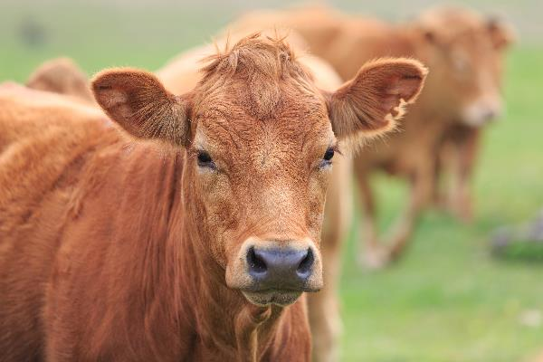
Specie e razze animali
In primo luogo l'utilizzo di razze domestiche che si adattano meglio alle condizioni ambientali locali, spesso nonostante le scarse risorse alimentari, produce prodotti di qualità unica e consente lo sviluppo di aree che altrimenti non verrebbero utilizzate affatto.
La selezione di specie e razze di animali da allevamento dipende dalle condizioni locali.

Slide 12
Le razze di animali da reddito raccomandate per la gestione agroecologica del bestiame dovrebbero essere caratterizzate da...
perfetto adattamento alle condizioni ambientali e climatiche locali
resistenza a malattie e stress
Elevata fertilità, prolificità e buone caratteristiche materne.
longevità
minore produttività, ma anche minori esigenze nutrizionali
idoneità ai sistemi di produzione estensivi e all'utilizzo efficiente dei mangimi

Slide 13
Conservazione genetica delle razze e agroecologia
Un gruppo speciale di bestiame è costituito da animali da allevamento inclusi nel programma di conservazione delle risorse genetiche. Si tratta tipicamente di razze autoctone a rischio di estinzione o con tratti genetici unici importanti per la biodiversità.
Gli agricoltori che decideranno di tenere gli animali inclusi in questi gruppi potranno richiedere sussidi per compensare la minore produttività di queste razze e i maggiori costi associati alla loro conservazione.

Slide 14
Conservazione genetica delle razze e agroecologia
Tuttavia, per poter beneficiare dei sussidi previsti dal programma di conservazione delle risorse genetiche, gli agricoltori devono attenersi a condizioni specifiche, quali:
Registrazione degli animali nei programmi ufficiali di allevamento o nel registro di conservazione delle risorse genetiche.
Mantenere un determinato numero di animali per razza per un periodo minimo.
Implementare pratiche agricole sostenibili che supportino la biodiversità e la conservazione dell'ecosistema.
Presentare relazioni annuali sulle condizioni e sul numero di animali protetti.
Per maggiori dettagli, consultare il sito web del Ministero dell'Agricoltura o il Centro di consulenza agricola locale.

Slide 15
Bestiame
Le razze bovine raccomandate in Europa per l'agricoltura agroecologica sono in genere razze autoctone o tradizionali, ben adattate alle condizioni ambientali locali e che richiedono input esterni minimi. Queste razze sono note per la loro resilienza, la capacità di prosperare in sistemi a basso input e l'idoneità alle pratiche di agricoltura biologica o estensiva. In gran parte, queste razze hanno una duplice funzione: produrre latte e carne.

Slide 16
Programma di conservazione genetica delle razze bovine - esempi
Bovini maculati cechi
Pinzgauer slovacco
Bestiame Murboden
Bovini di razza Chianina
Bestiame Kerry
Bovini di razza bianca
Bovini Pustertaler Sprinzen
Bovini di razza Bruna
Irlandese Moiled
Bestiame Limousine

Slide 17
Maiali
Le razze suine raccomandate per l'allevamento agroecologico in Europa sono in genere razze autoctone o tradizionali, ben adattate a sistemi estensivi basati sul pascolo. Queste razze sono preferite in agroecologia per la loro capacità di prosperare in ambienti naturali, la loro resilienza alle condizioni locali e la loro idoneità a sistemi di allevamento a basso input.

Slide 18
Programma di conservazione genetica delle razze suine - esempi
Maiale Złotnicka
Cinta senese
Maiale nero dei Nebrodi
il Maiale di lana
Landrace austriaco
Maiale Puławy
Maiale iberico
Maiale nero di Přeštice
Levriero irlandese Maiale
Bianco irlandese grande

Slide 19
Cavalli
In Europa, i cavalli utilizzati per l'agricoltura agroecologica e le attività ricreative condividono tipicamente caratteristiche che li rendono resistenti, versatili e ben adattati agli ambienti naturali e ai sistemi a basso input. Queste razze sono apprezzate per la loro resilienza, adattabilità a diversi terreni e capacità di prosperare in sistemi basati sul pascolo. Inoltre, molte di queste razze sono adatte ad attività ricreative come l'equitazione e la guida, il che le rende risorse multifunzionali nelle aziende agricole agroecologiche.

Slide 20
Programma di conservazione genetica delle razze equine - esempi
Konik polacco
Cavallo Maremmano
Cavallo Murgese
Cavallo Noriker
Cavallo Kladruber
Cavallo polacco a sangue freddo
Warmblood slovacco
Cavallo lipizzano
Cavallo da tiro irlandese
Kerry Bog Pony

Slide 21
Pecora
In Europa, i cavalli utilizzati per l'agricoltura agroecologica e le attività ricreative condividono tipicamente caratteristiche che li rendono resistenti, versatili e ben adattati agli ambienti naturali e ai sistemi a basso input. Queste razze sono apprezzate per la loro resilienza, adattabilità a diversi terreni e capacità di prosperare in sistemi basati sul pascolo. Inoltre, molte di queste razze sono adatte ad attività ricreative come l'equitazione e la guida, il che le rende risorse multifunzionali nelle aziende agricole agroecologiche.

Slide 22
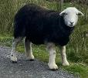
Programma di conservazione genetica delle razze ovine - esempi
Pecora di montagna polacca
Pecora Sarda
Gentile di Puglia
Tiroler Steinschaf
Pecora della Valacchia
Pecora Wrzosówka
Pecora di Valaška
Krainer Steinschaf
Pecora di Galway
Herdwick irlandese

Slide 23
Capre
Le capre raccomandate per l'agricoltura agroecologica in Europa sono tipicamente resistenti, adattabili ed efficienti foraggiatrici, che prosperano in sistemi a basso input. Queste capre possono pascolare su terreni accidentati e consumare una varietà di vegetazione, il che le rende ideali per mantenere la biodiversità e ridurre la crescita eccessiva. Molte di queste razze sono apprezzate sia per la produzione di latte che di carne, contribuendo alla sostenibilità delle aziende agricole su piccola scala. Inoltre, queste razze sono spesso ben adattate a climi specifici, che vanno dalle regioni montuose agli ambienti aridi, garantendo la loro resilienza nei diversi paesaggi europei.

Slide 24
Programma di conservazione genetica delle razze caprine - esempi
Capra Sandomierz
Capra Girgentana
Capra Sarda
Capra Pinzgauer
Pfauenziege
Capra Garganica
Pecora di Valaška
Capra Blobe
Vecchia capra irlandese
Pecora Belclare

Slide 25
Soluzioni
Sfide
→ Le razze a conservazione genetica hanno spesso una produttività più bassa, con conseguente riduzione della redditività per gli agricoltori.
→ Le piccole popolazioni aumentano il rischio di consanguineità e di perdita di diversità genetica.
→ I prodotti di razze rare possono essere poco conosciuti dai consumatori, riducendo la domanda.
→ Promozione di mercati di nicchia per i prodotti derivati da queste razze e sovvenzioni o sussidi per la conservazione.
→ Attuazione di programmi di riproduzione strutturati, comprese le reti di riproduzione tra aziende agricole.
→ Sviluppo di campagne di marketing che enfatizzino il valore ecologico e culturale delle razze a conservazione genetica per attirare i consumatori.

Slide 26
Eco-schemi
Gli eco-schemi, introdotti nella Politica Agricola Comune (PAC) dell'Unione Europea per il periodo 2023-2027, sono iniziative volontarie che forniscono incentivi finanziari agli agricoltori che adottano pratiche benefiche per l'ambiente, il clima e il benessere degli animali. Questi schemi mirano a promuovere metodi agricoli sostenibili che vanno oltre i requisiti normativi standard.

Slide 27
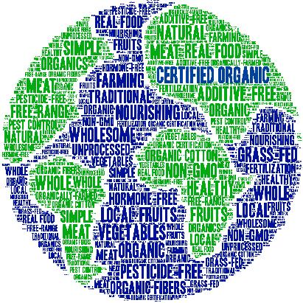
AGRICOLTURA BIOLOGICA E AGROECOLOGICA
Certificazione biologica - esclusione di input sintetici ed enfasi sul benessere degli animali.
Uso prudente degli antibiotici e pratiche sanitarie alternative - riduzione della resistenza antimicrobica
Riduzione delle emissioni di metano e sequestro del carbonio - sforzi di mitigazione del clima

Slide 28
03
Integrazione di colture e sistemi zootecnici

Slide 29
Allevamenti sostenibili
L'allevamento sostenibile in agroecologia è una pratica chiave che bilancia gli aspetti ecologici, economici e sociali dei sistemi agricoli. Integra il bestiame in sistemi agricoli diversificati, con l'obiettivo di aumentare la biodiversità, migliorare la salute del suolo e ridurre la dipendenza da input esterni come fertilizzanti sintetici e pesticidi. Il principio fondamentale è quello di allineare i tassi di allevamento con la capacità dell'ecosistema di rigenerarsi e mantenere le sue funzioni naturali senza degrado.

Slide 30
Allevamenti sostenibili
DISPONIBILITA' DI FORAGGIO - I prati o i pascoli devono produrre una quantità di mangime sufficiente per il bestiame durante tutto l'anno, senza sovrapascolo.
SALUTE DEL SUOLO - Un pascolo ben gestito migliora la struttura del suolo e favorisce il sequestro di carbonio (un eccesso di bestiame può compattare il suolo e ridurne la fertilità).
RISORSE IDRICHE - Il bestiame non deve sovraccaricare i sistemi idrici, assicurando che fiumi, stagni e falde acquifere rimangano sani.

Slide 31
Allevamenti sostenibili
L'allevamento sostenibile è uno dei principi fondamentali dei metodi di produzione agroecologici ed è regolato dal contenuto di azoto ammissibile, che non deve superare i 170 kg/ha nella quantità totale di effluente applicato nell'azienda in un anno.
L'autosufficienza alimentare e di fertilizzanti è raggiungibile con una densità di bestiame compresa tra 0,5 e 1,5 UBA/ha (unità di bestiame (ogni UBA equivale a 500 kg) per ettaro). La densità massima consentita è di 2,0 UBA/ha, che ogni anno si traduce in 170 kg di azoto contenuto nelle deiezioni animali.

Slide 32
L'influenza della densità di bestiame sul bilancio dei nutrienti nelle aziende agricole
Aziende agricole con 0 UBA/ha (senza unità di bestiame) Le aziende agricole con zero unità di bestiame, spesso definite aziende agricole a base di sole colture o piante, gestiscono i nutrienti principalmente attraverso l'uso di fertilizzanti organici o sintetici, la rotazione delle colture e le colture di copertura. Senza il bestiame a fornire il letame, queste aziende si affidano a fonti esterne per i nutrienti essenziali come azoto, fosforo e potassio. Le pratiche agroecologiche, come il compostaggio dei residui vegetali, la concimazione verde e l'incorporazione di colture che fissano l'azoto (come le leguminose), aiutano a riciclare i nutrienti e a mantenere la fertilità del suolo.

Slide 33
L'influenza della densità di bestiame sul bilancio dei nutrienti nelle aziende agricole
In assenza di concime animale, i biofertilizzanti svolgono un ruolo significativo nella gestione dei nutrienti nelle aziende agricole agroecologiche. I biofertilizzanti contengono microbi benefici che promuovono il ciclo dei nutrienti e ne migliorano l'assorbimento da parte delle piante. Ne sono un esempio i batteri azotofissatori, come la rizobia per le leguminose, i batteri solubilizzatori del fosforo e i funghi micorrizici, che formano relazioni simbiotiche con le radici delle piante per aumentare l'assorbimento dei nutrienti, in particolare del fosforo. Questi inoculanti microbici aiutano a mantenere un microbioma del suolo sano e attivo, fondamentale per il ciclo dei nutrienti e la salute del suolo.

Slide 34
L'influenza della densità di bestiame sul bilancio dei nutrienti nelle aziende agricole
<0,6 UBA/ha - le aziende agricole con bassa densità di animali spesso presentano un bilancio negativo di materia organica e azoto. Anche con la coltivazione di legumi e un'adeguata rotazione delle colture, queste misure di solito non compensano completamente le carenze di nutrienti. Pertanto, l'uso di fertilizzanti organici e minerali consentiti è necessario per mantenere la fertilità del suolo.

Slide 35
L'influenza della densità di bestiame sul bilancio dei nutrienti nelle aziende agricole
0,6 - 1,5 UBA/ha - rappresenta la densità animale ottimale nell'azienda agricola. A questo livello, sia la produzione vegetale che quella animale sono sostenibili. Una corretta rotazione delle colture, insieme all'integrazione del bestiame, farà sì che la fertilità del suolo aumenti nel tempo, promuovendo un sistema agricolo equilibrato e produttivo.

Slide 36
L'influenza della densità di bestiame sul bilancio dei nutrienti nelle aziende agricole
1,5 - 2,0 UBA/ha - le aziende con un numero maggiore di animali rientrano in questa fascia. La concimazione può contare principalmente sui fertilizzanti naturali prodotti in azienda, come il letame. La quantità di questi fertilizzanti è di solito sufficiente a soddisfare il fabbisogno di nutrienti delle colture, garantendo una corretta fertilità del suolo e la resa dei raccolti senza la necessità di ulteriori apporti esterni.

Slide 37
Numero massimo di animali per ha corrispondente a 170 kg N/ha/anno
mungere le mucche
2
capra
13,3
pecora
13,3
2
maialino
74
gallina ovaiola
230
cavallo

Slide 38
04
Pascolo a rotazione e gestione dei pascoli

Slide 39
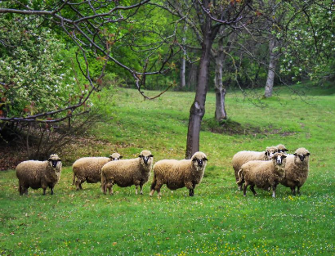
Prati e pascoli
Le praterie e i pascoli sono essenziali nell'allevamento agroecologico, in quanto forniscono una fonte sostenibile e rinnovabile di foraggio per gli animali. Questi sistemi migliorano la salute e la fertilità del suolo grazie al ciclo naturale dei nutrienti e alla materia organica depositata dal letame del bestiame. I pascoli gestiti correttamente prevengono l'erosione del suolo, migliorano la ritenzione idrica e favoriscono la biodiversità offrendo habitat a diverse specie vegetali e animali. Il bestiame riduce la necessità di input sintetici, come i fertilizzanti, promuovendo la sostenibilità ecologica. Incorporando il pascolo a rotazione, i pascoli migliorano anche il benessere degli animali, consentendo loro di esprimere comportamenti naturali.

Slide 40
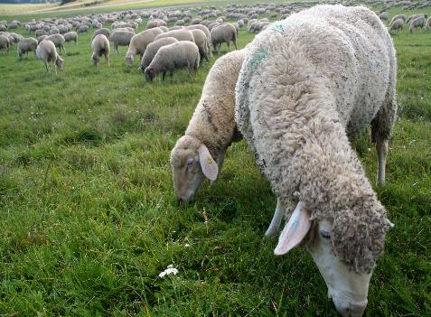
GESTIONE SOSTENIBILE DEL PASCOLO E DEI PASCOLI IN AGROECOLOGIA
Pascolo a rotazione - per prevenire il sovrappascolo, migliorare la salute del suolo e promuovere la biodiversità.
Diversità dei pascoli - coltivare una varietà di specie vegetali nei pascoli per migliorare la qualità del foraggio e la resilienza dell'ecosistema.
Sistemi di silvopascolo - forniscono ombra e riparo al bestiame, migliorano la fertilità del suolo e sequestrano il carbonio.

Slide 41
Sistema di pascolo a rotazione a quattro paddock
Gestione del pascolo:
Suddividere un'area di pascolo in quattro sezioni uguali (paddock).
Il bestiame pascola in ogni recinto, a partire dal primo, per 7-10 giorni.
Ogni paddock riposa per circa 21-30 giorni prima di essere nuovamente pascolato, a seconda della ricrescita dell'erba e della stagione.
Questo sistema è consigliato ai principianti o ai piccoli allevatori che desiderano gestire pochi animali con un investimento minimo.
PADDOCK 1
PADDOCK 2
PADDOCK 4
PADDOCK 3

Slide 42
Sistema di pascolo a rotazione in paddock - aggiustamenti stagionali
PADDOCK 1
PADDOCK 2
PADDOCK 3
PADDOCK 4
PADDOCK 6
PADDOCK 5
Gestione del pascolo:
Suddividere un'area di pascolo in 6 sezioni uguali (paddock).
Il bestiame pascola in ogni recinto, a partire dal primo.
Durante la stagione delle piogge (crescita rapida), il bestiame può ruotare ogni 3-5 giorni, mentre durante la stagione secca (crescita più lenta), la durata del pascolo è estesa a 10-14 giorni per paddock.
La rotazione viene regolata stagionalmente, lasciando 30-60 giorni per la ricrescita nei periodi di crescita più lenta.

Slide 43
Metodi di accesso all'acqua sul pascolo
Garantire un accesso all'acqua affidabile e sostenibile è essenziale per mantenere la salute del bestiame e ottimizzare l'utilizzo dei pascoli. I sistemi di pascolo spesso utilizzano uno o una combinazione dei seguenti metodi di accesso all'acqua, a seconda delle dimensioni dell'azienda, della topografia, del clima e delle risorse. La scelta del giusto sistema di accesso all'acqua dipende dalle dimensioni dell'azienda, dalla strategia di pascolo e dalle condizioni ambientali.

Slide 44
Metodi di accesso all'acqua sul pascolo
I metodi di accesso all'acqua più comuni:
punti di irrigazione centralizzati
unità idriche mobili
fonte(e) d'acqua naturale
sistema di condutture e di vaschette
Sistema multi-paddock con accesso condiviso

Slide 45
Punti di irrigazione centralizzati
= una o più stazioni di abbeveraggio permanenti posizionate in modo strategico per servire più paddock.
Efficiente per i sistemi di pascolo a rotazione con layout fisso dei paddock.
Richiede una manutenzione meno frequente rispetto ai sistemi mobili.
Resistente e in grado di supportare grandi mandrie.
Costoso da installare, in particolare per quanto riguarda le tubazioni e le vasche di raccolta di grandi dimensioni.
Rischio di compattamento del suolo e di pascolo eccessivo in prossimità dei punti di abbeveraggio.
Ideale per allevamenti di grandi dimensioni o con una disposizione stabile dei paddock.

Slide 46
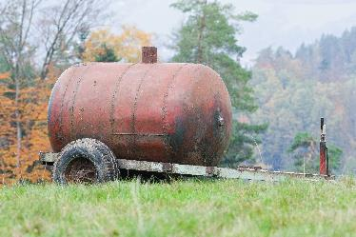
Unità idriche mobili
= abbeveratoi o serbatoi portatili che possono essere spostati quando il bestiame ruota tra i paddock.
Impostazione iniziale a costi contenuti.
Adattabile a configurazioni di paddock variabili.
Riduce il sovrappascolo intorno ai punti fissi, incoraggiando il bestiame a pascolare in modo uniforme.
Richiedono un notevole dispendio di manodopera, con la necessità di essere riposizionati e riempiti regolarmente.
Capacità limitata per grandi mandrie o per periodi prolungati.
Ideale per allevamenti di piccole e medie dimensioni o per sistemi con layout dinamico dei paddock.

Slide 47
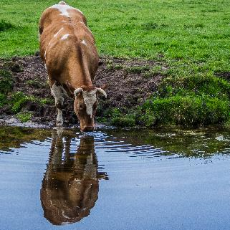
Sorgenti d'acqua naturali
= ruscelli, stagni o sorgenti all'interno o adiacenti alle aree di pascolo.
Nessun costo di infrastruttura se le fonti d'acqua sono naturalmente accessibili.
Sostenibile dal punto di vista ambientale se gestito correttamente.
Rischio di contaminazione da scarti del bestiame.
Può non essere disponibile tutto l'anno o durante la siccità.
Può portare all'erosione delle sponde e al degrado della qualità dell'acqua.
Le risorse naturali devono essere recintate e devono essere previsti punti di accesso controllati per ridurre al minimo i danni. Le pompe solari dovrebbero essere utilizzate per attingere l'acqua nei trogoli per una distribuzione sicura.

Slide 48
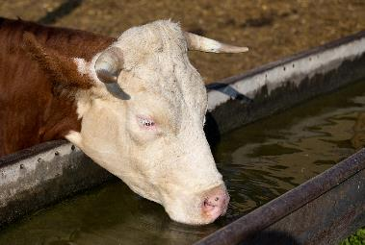
Sistemi di tubazioni e di vaschette
= le condutture sotterranee o fuori terra portano l'acqua agli abbeveratoi posti all'interno dei paddock.
Fornisce un apporto idrico costante in tutti i paddock.
Scalabile per aziende agricole di dimensioni e topografie diverse.
Supporta grandi mandrie e operazioni a lungo termine.
Elevati costi di installazione e manutenzione.
Suscettibile di danni in caso di temperature rigide.
Ideale per le aziende agricole con fonti d'acqua affidabili e sistemi di pascolo a rotazione a lungo termine.

Slide 49
Sistemi multi-paddock con accesso condiviso
= punti o sistemi di abbeveraggio condivisi situati all'intersezione di più paddock.
Riduce i costi di infrastruttura consolidando i punti di accesso all'acqua.
Efficiente per i pascoli a rotazione.
Richiede una gestione attenta per evitare l'uso eccessivo dei punti di accesso.
Ideale per gli allevamenti con sistemi di pascolo a rotazione e con sistema di paddock centralizzato.

Slide 50
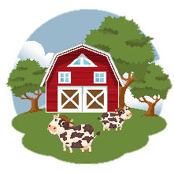
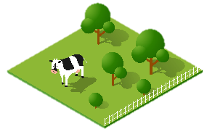
Esempio di piano di pascolo a rotazione per una piccola azienda agricola
TASSO DI DENSITÀ DEL BESTIAME
Bovini: 8 capi × 1 UBA* = 8 UBA
Pecora: 10 capi × 0,2 UBA = 2 UBA
DIMENSIONE DELL'AZIENDA AGRICOLA
5 ettari di pascolo
x8
NUMERO DI PADDOCK
10 (0,5 ha ciascuno)
x10
*LU = unità di bestiame
10 UBA su 5 ha = ~2 UBA/ha. Ciò è conforme alla legge sull'azoto.

Slide 51
Esempio di piano di pascolo a rotazione per una piccola azienda agricola
DURATA DELLA RACCOLTA/PADDOCK 2-4 giorni
PERIODO DI RIPOSO 25-35 giorni
STAGIONE DI CRESCITA primavera/estate
DURATA DELLA RACCOLTA/PADDOCK 5-10 giorni
PERIODO DI RIPOSO 60+ giorni
STAGIONE DORMENTE autunno/inverno

Slide 52
Esempio di piano di pascolo a rotazione per una piccola azienda agricola
TIPO DI FORAGGIO
policoltura diversificata di loietto, trifoglio ed erbe autoctone.
ALTEZZA DEL FORAGGIO
pascolare quando le erbe sono di 20-30 cm e ruotare quando le erbe sono scese a ~7-10 cm.
20-30 cm
7-10 cm
I periodi di riposo dovrebbero essere effettuati durante la siccità o le piogge abbondanti per proteggere la salute del pascolo. Il pascolo a rotazione consiste nello spostare il bestiame tra piccole sezioni di pascolo di alta qualità (paddock) in modo da garantire che gli animali bruchino l'intera area in modo uniforme prima di essere spostati in una nuova sezione con foraggio fresco. È necessario monitorare le condizioni corporee e di salute del bestiame per garantire che il foraggio soddisfi i requisiti nutrizionali. Fornire fieno o foraggio immagazzinato se la ricrescita del pascolo è insufficiente.

Slide 53
Esempio di piano di rotazione nel periodo vegetativo
GIORNO
PADDOCK
ZOOTECNIA
ATTIVITÀ
1-3
1
bovini + ovini
pascolare e fertilizzare
4-6
2
bovini + ovini
spostarsi in un recinto fresco, pascolare e fertilizzare
7-9
3
bovini + ovini
spostarsi in un recinto fresco, pascolare e fertilizzare
....
....
bovini + ovini
spostarsi in un recinto fresco, pascolare e fertilizzare
31-33
1
bovini + ovini
ritorno dopo il periodo di riposo

Slide 54
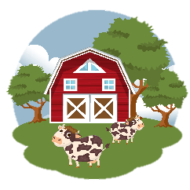
Esempio di piano di pascolo misto per una piccola azienda agricola
TASSO DI DENSITÀ DEL BESTIAME
Bovini: 10 capi × 1 UBA* = 10 UBA
Pecore: 15 capi × 0,2 UBA = 3 UBA
Capre: 5 capi x 0,2 UBA = 1 UBA
DIMENSIONE DELL'AZIENDA AGRICOLA
7,5 ha di pascolo
x10
NUMERO DI PADDOCK
6 (1,25 ha ciascuno)
x15
x5
*14 Unità di bestiame (UBA) su 7,5 ha = ~2 UBA/ha. Ciò è conforme alla legge sull'azoto.

Slide 55
Esempio di piano di pascolo misto per una piccola azienda agricola
DURATA DELLA RACCOLTA/PADDOCK 3-4 giorni
PERIODO DI RIPOSO 21-28 giorni
STAGIONE DI CRESCITA primavera/estate
DURATA DELLA RACCOLTA/PADDOCK 7-10 giorni
PERIODO DI RIPOSO 45+ giorni
STAGIONE DORMENTE autunno/inverno

Slide 56
Esempio di piano di pascolo misto per una piccola azienda agricola
TIPO DI FORAGGIO
policoltura di erbe, trifogli e arbusti autoctoni.
ALTEZZA DEL FORAGGIO
spostare il bestiame quando l'altezza del foraggio raggiunge ~7-10 cm (erba) o ~30% di utilizzo (arbusti).
20-30 cm
7-10 cm
I sistemi di pascolo misto massimizzano l'utilizzo del foraggio, poiché le diverse specie preferiscono tipi di foraggio diversi (ad esempio, i bovini preferiscono le erbe, le pecore mangiano erbe fini e foraggi, le capre sono interessate anche agli arbusti da sfogliare) e riducono al minimo il pascolo selettivo grazie alla sovrapposizione delle preferenze di pascolo. Questo sistema favorisce anche l'interruzione dei cicli parassitari, perché molti parassiti sono specifici dell'ospite, quindi l'alternanza delle specie riduce il carico di parassiti. Infine, il pascolo misto aumenta la produttività senza sovraccaricare i pascoli.

Slide 57
Esempio di piano di pascolo misto per una piccola azienda agricola
GIORNO
PADDOCK
ZOOTECNIA
ATTIVITÀ
1-3
1
bestiame
pascolare foraggi grossolani
4-5
1
pecora
pascolare finemente; brucare le erbacce
6
1
capre
sfogliare gli arbusti e pulire
....
....
....
continuare la sequenza
21-28
1
bestiame
ritorno dopo il periodo di riposo

Slide 58
Sfide
Soluzioni
→ Utilizzo disomogeneo del foraggio e disponibilità stagionale di foraggio
→ Recinzioni e sistemi idrici
→Impianto di pascoli misti e sviluppo di piani di pascolo. Conservare il foraggio in eccesso durante i periodi di massima crescita (ad esempio, fieno o insilato) per utilizzarlo durante le stagioni di magra.
→ Utilizzare recinzioni temporanee e unità idriche mobili per ridurre i costi e migliorare la flessibilità o installare punti di irrigazione centralizzati.

Slide 59
Sfide
Soluzioni
→ Rischi di malattie e parassiti
→ Eventi meteorologici estremi
→Consentire ai paddock un riposo adeguato per interrompere i cicli vitali dei parassiti. Introduzione del pascolo multispecie per interrompere i cicli dei parassiti e utilizzare il pascolo in modo più efficiente.
→ Utilizzo di specie foraggere resistenti alla siccità e a crescita rapida. Incorporazione di pratiche agroecologiche come le colture di copertura e il compostaggio per migliorare la struttura del suolo e la ritenzione idrica.

Slide 60
Silvopascolo
- è una pratica agroforestale che combina la gestione di alberi, foraggio e bestiame sullo stesso terreno.
Il silvopascolo rappresenta un approccio agricolo sostenibile che migliora la produttività, la resilienza e la salute dell'ambiente. Combinando alberi, bestiame e foraggio, crea un paesaggio multifunzionale che porta benefici sia agli agricoltori che agli ecosistemi. Con un'adeguata pianificazione e gestione, il silvopascolo può affrontare le sfide dell'agricoltura e promuovere la sostenibilità a lungo termine.

Slide 61
Silvopascolo - componenti chiave
ALBERI O PIANTE LEGNOSE
comprende specie come querce, pioppi o alberi da frutto.
Fornisce ombra, frangivento e foraggio per il bestiame.
contribuisce alla salute del suolo attraverso la lettiera delle foglie e gli apparati radicali
PIANTE DA FORAGGIO
erbe, legumi o altre piante di alta qualità che forniscono nutrimento al bestiame.
previene l'erosione del suolo e ne migliora la fertilità
ZOOTECNIA
animali da pascolo quali bovini, ovini, caprini o pollame
Il bestiame contribuisce al ciclo dei nutrienti attraverso il letame.

Slide 62
05
Benessere animale e biosicurezza in agroecologia

Slide 63
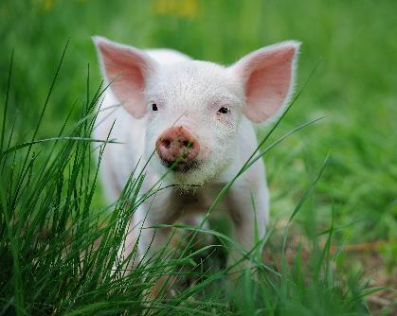
MIGLIORAMENTI DEL BENESSERE ANIMALE IN AGROECOLOGIA
Migliori condizioni di vita: alloggi più spaziosi e confortevoli per il bestiame, per favorire i comportamenti naturali.
Accesso all'aria aperta: consentire agli animali di pascolare e svolgere attività naturali.
Pratiche di arricchimento: stimolare gli animali mentalmente e fisicamente.

Slide 64
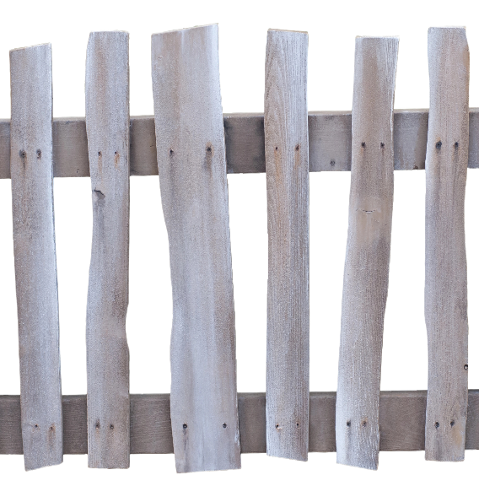
Benessere degli animali
5 LIBERTÀ DEL BENESSERE ANIMALE:
Il benessere degli animali in agroecologia enfatizza il trattamento etico del bestiame, garantendo che i loro comportamenti naturali, la loro salute e il loro benessere siano prioritari. Questo approccio promuove sistemi basati sul pascolo, alloggi umani e riduzione dello stress, allineandosi ai principi ecologici della sostenibilità. Integrando il benessere degli animali nell'agroecologia, le aziende agricole creano ecosistemi più sani e sistemi di produzione alimentare più etici.
1. DALLA FAME E DALLA SETE
2. DAL DISAGIO
3. DAL DOLORE, DALLA FERITA O DALLA MALATTIA
4. ESPRIMERE UN COMPORTAMENTO NORMALE
5. DALLA PAURA E DALL'ANGOSCIA

Slide 65
Biosicurezza del bestiame in agroecologia
La biosicurezza in agroecologia si concentra sulla prevenzione dell'introduzione e della diffusione di malattie, mantenendo l'equilibrio ecologico e il benessere degli animali. Principi fondamentali della biosicurezza in agroecologia:
si concentrano su misure proattive per ridurre al minimo i rischi di malattia: la PREVENZIONE;
porre l'accento sulla gestione olistica e integrata dell'azienda agricola - APPROCCIO SISTEMATICO;
porre l'accento sulla resistenza naturale del bestiame e del sistema di allevamento agli agenti patogeni - RESILIENCE BUILDING.

Slide 66
Misure chiave di biosicurezza - pratiche a livello aziendale
Quarantena e isolamento
Isolamento degli animali appena introdotti o malati per prevenire la trasmissione delle malattie.
Implementazione di zone di transizione per il bestiame che si muove tra le aree
Ingresso controllato
Limitare l'accesso all'azienda al personale essenziale e assicurarsi che segua i protocolli di disinfezione.
Usafe di abbigliamento, calzature e attrezzature dedicate per aree o mansioni specifiche
Gestione dei rifiuti
Compostaggio di letame e rifiuti organici per ridurre gli agenti patogeni e migliorare la salute del suolo.
Evitare lo spargimento di letame di animali malati sulle aree di pascolo.
Rotazione dei pascoli
Rotazione del pascolo per interrompere i cicli vitali dei parassiti e ridurre l'accumulo di agenti patogeni nel terreno.

Slide 67
Misure chiave di biosicurezza - pratiche a livello di mandria
Igiene e servizi igienici
Pulizia e disinfezione regolari delle aree di alimentazione, degli abbeveratoi e dei rifugi.
Fornitura di lettiere pulite e di un drenaggio adeguato per ridurre i rischi di contaminazione.
Sicurezza dei mangimi e dell'acqua
Garantire che i mangimi siano prodotti e conservati in modo sicuro per evitare muffe e contaminazioni.
Esaminare regolarmente le fonti d'acqua per verificare la presenza di agenti patogeni o inquinanti.
Vaccinazioni e cure preventive
Utilizzo di vaccinazioni mirate in base ai rischi locali di malattia
Esecuzione di controlli sanitari regolari per identificare e affrontare precocemente i potenziali problemi.
Gestione dei parassiti
Incorporazione di metodi naturali di controllo dei parassiti, come il pascolo multispecie e l'uso di piante foraggere con proprietà antiparassitarie (ad esempio, la cicoria).

Slide 68
Misure chiave di biosicurezza - pratiche a livello di paesaggio
Gestione della fauna selvatica
Limitazione delle interazioni tra bestiame e animali selvatici per ridurre la trasmissione di malattie interspecie.
Implementazione di barriere o zone cuscinetto intorno alle aree di pascolo
Valorizzazione della biodiversità
Promozione della diversità ecologica, compresi insetti e predatori benefici, per regolare naturalmente parassiti e vettori.
Protezione delle fonti d'acqua
Prevenire la contaminazione dei corpi idrici comuni recintando i corsi d'acqua o fornendo sistemi di irrigazione alternativi.

Slide 69
Costruire la resilienza attraverso la progettazione agroecologica
Riduzione dello stress
un ruolo significativo nel mantenimento del benessere degli animali; questo può essere garantito creando ambienti a basso stress attraverso una corretta manipolazione, fornendo un riparo adeguato e attuando pratiche di pascolo a rotazione
Razze robuste
in particolare quelli locali e resistenti alle malattie, in quanto meglio adattati al clima e agli ecosistemi della regione, garantendo resilienza e produttività nella gestione del bestiame.
Diete sane per il bestiame
essenziale per il miglioramento del loro sistema immunitario, che può essere ottenuto fornendo loro un foraggio vario e nutriente.

Slide 70
Soluzioni
Sfide
→ Risorse limitate per un'assistenza ottimale
→ Alto costo delle infrastrutture per la biosicurezza
→ Una gestione impropria del letame può ospitare agenti patogeni e inquinare l'ambiente
→Implementare pratiche efficaci dal punto di vista dei costi, come l'utilizzo di materiali disponibili localmente per i ripari e la promozione della diversità dei foraggi in azienda per ridurre i costi dei mangimi.
→ Utilizzare barriere naturali a basso costo, come siepi e piante polivalenti.
→ Praticare il compostaggio per ridurre gli agenti patogeni, riciclare i nutrienti e migliorare la salute del suolo.

Slide 71
Riferimenti
Altieri, M. A. (1995). Agroecologia: The Science of Sustainable Agriculture. CRC Press.
Pretty, J. (2018). Agricoltura e alimentazione sostenibili. Routledge.
Gliessman, S. R. (2015). Agroecologia: The Ecology of Sustainable Food Systems. CRC Press.
FAO (2019). Il futuro del bestiame nei sistemi alimentari sostenibili. Organizzazione delle Nazioni Unite per l'alimentazione e l'agricoltura.
Capper, J. L. e Bauman, D. E. (2013). Il ruolo del bestiame nella sostenibilità agricola. Journal of Animal Science.
Miele, M. (2011). Sostenibilità e benessere negli allevamenti. Springer.
Van der Zijpp, A. J. (2010). Produzione animale e sviluppo rurale. CABI.

Slide 72
Riferimenti
Garnett, T. e Godfray, H. C. J. (2012). Intensificazione sostenibile nella produzione zootecnica. Philosophical Transactions of the Royal Society B.
Tilman, D. e Clark, M. (2014). Le diete globali collegano sostenibilità ambientale e salute umana. Nature.
IFOAM (2017). Principi dell'agricoltura biologica. Federazione internazionale dei movimenti per l'agricoltura biologica.
Dumont, B., et al. (2013). Produzione zootecnica sostenibile con elevata biodiversità e servizi ecosistemici. Animali.
Herrero, M., et al. (2013). Bestiame e cambiamento globale: Questioni emergenti per sistemi alimentari sostenibili. PNAS.
Rotz, C. A., & Corson, M. S. (2016). Valutazione del ciclo di vita della sostenibilità ambientale nella produzione zootecnica. Annual Review of Animal Biosciences.

Slide 73
Riferimenti
Martin, G., et al. (2016). Percorsi per lo sviluppo sostenibile dei sistemi misti coltura-allevamento. Sistemi agricoli.
Tarawali, S. A., et al. (2011). Sistemi integrati coltura-zootecnia nell'Africa subsahariana: The Way Forward. Springer.
FAO (2018). Il pastoralismo nel XXI secolo. Organizzazione delle Nazioni Unite per l'alimentazione e l'agricoltura.
Smith, P., et al. (2013). Quanta mitigazione dei gas serra a terra si può ottenere senza compromettere la sicurezza alimentare e gli obiettivi ambientali? Biologia del cambiamento globale.
McMichael, A. J., et al. (2007). Cibo, produzione zootecnica, energia, cambiamento climatico e salute. The Lancet.

Slide 74
Riferimenti
Steinfeld, H., et al. (2006). L'ombra lunga del bestiame: problemi e opzioni ambientali. FAO.
Peters, M., et al. (2013). Foraggi e percorsi di intensificazione sostenibile. Praterie tropicali.
Lal, R. (2016). Migliorare i servizi ecosistemici con il No-Till. Springer.
Badgley, C., et al. (2007). L'agricoltura biologica e l'approvvigionamento alimentare globale. Agricoltura rinnovabile e sistemi alimentari.

Slide 75
Ci sono domande?
Grazie

